Slide 1
PELATIHAN CITATION & REFERENCE MANAGER DENGAN MENGGUNAKAN MENDELEY
Oleh : Acep Roni Hamdani,M.Pd
E-mail : acepronihamdani@unpas.ac.id

Slide 2
1. Apakah yang disebut dengan Mendeley?
Mendeley adalah sebuah perangkat lunak yang kelahirannya diilhami oleh sebuah upaya untuk mengintegrasikan “citation & reference manager” ke dalam sebuah jejaring sosial. Dengan jejaring semacam ini, peneliti di berbagai belahan dunia dapat berkolaborasi dan melakukan sharing data penelitian.

Slide 3
Fitur Andalan Mendeley
Beberapa fitur yang menjadi andalan Mendeley antara lain:
• Dapat berjalan pada MS Windows, Mac, ataupun Linux.
• Menampilkan metadata dari sebuah file PDF secara otomatis.
• Backup dan sinkronisasi data dari beberapa komputer dengan akun online.
• Smart filtering dan tagging.
• PDF viewer dengan kemampuan anotasi dan highlighting.
• Impor dokumen dan makalah penelitian dari situs-situs eksternal
(misalnya PubMed, Google Scholar, arXiv, dll).
• Integrasi dengan berbagai perangkat lunak pengolah kata seperti
MS.Word, Open Office, dan Libre Office.
• Fitur jejaring sosial. • iPhone dan iPad app. • Free web storage sebesar 2 GB yang dapat dimanfaatkan sebagai online backup.

Slide 4
2. Apakah Kelebihan Mendeley?
Membuat sitasi dan daftar pustaka untuk keperluan penulisan
Karya ilmiah yang kita upload di Mendeley secara otomatis diurutkan baik menurut penulis, judul, tahun dan penerbit.
Kita dapat mencari tulisan tidak hanya dalam satu jurnal tetapi diseluruh jurnal/buku/program yang mengandung kata yang kita cari.
Setiap file yang kita tambahkan di dalam program Mendeley ini dapat diketahui detailnya otomatis secara lengkap tanpa harus kita tambahkan satu persatu.
Terhubung secara online dengan website, jadi bagi kita yang memiliki akun Mendeley di internet dapat di sinkronkan dengan file yang ada di komputer kita dan sewaktu-waktu dapat diakses dimanapun dan kapanpun asal ada jaringan internet.
Dengan fasilitas web importer kita dapat menambahkan file ke Mendeley tanpa mengunduhnya

Slide 5
PROSES INSTALASI MENDELEY DI WINDOW

Slide 6
1. Klik dua kali file Mendeley-Desktop-1.13.6-win32.exe yang telah di download pada www.mendeley.com. Selanjutnya akan muncul kotak dialog Setup Wizard lalu pilih Next.

Slide 7
2. Kemudian akan muncul tampilan sebagai berikut, klik “I Agree” jika setuju dengan Licence Agreement oleh Mendeley.

Slide 8
3. Klik “Browse” untuk menyesuaikan di folder mana aplikasi Mendeley akan dipasang. Kita dapat mengabaikan pilihan tersebut dan langsung klik “Next” untuk melanjutkan ke tahapan berikutnya.

Slide 9
4. Klik “Install” untuk memulai proses instalasi Mendeley Desktop.

Slide 10
5. Tunggu proses instalasi sampai penuh hingga 100%.

Slide 11
6. Lalu beri tanda centang pada “Run Mendeley Desktop” dan klik “Finish” untuk menyempurnakan proses instalasi. Sampai disini proses instalasi Mendeley Desktop telah selesai.

Slide 12
7. Setelah instalasi selesai kemudian akan muncul tampilan dialog seperti ini.

Slide 13
8. Kemudian isi email kita dan password kita yang baru untuk “Register” Mendeley. Klik Register, lalu ketika sudah klik Register ini kita akan terhubung dengan website Mendeley resmi untuk membuat akun anggota dengan “Create a Free Account”.

Slide 14
MEMBUAT AKUN MENDELEY

Slide 15
1. Jalankan web browser yang kita gunakan, dan akses laman web http://www.mendeley.com

Slide 16
2. Klik “Create Free Acount” untuk memulai proses membuat akun Mendeley. Akun Mendeley juga dapat dibuat menggunakan akun e-mail yang kita miliki.

Slide 17
3. Ketikkan nama depan, nama belakang. Kemudian klik “Register”. Akan tampil sebagai berikut:

Slide 18
4. isi “field of study” atau pilih disiplin ilmu yang sesuai dengan minat, misalnya Economics, Econometrics, and Finance. Dan pilih “Current Role” atau status akademik (profesi) kita (peran kita sekarang), misal Dosen (Lecturer).

Slide 19
5. Pilih “make profile public” supaya nama Anda dapat dicari di Seach Engines dan Anda dapat berkolaborasi dengan peneliti atau dosen lain.

Slide 20
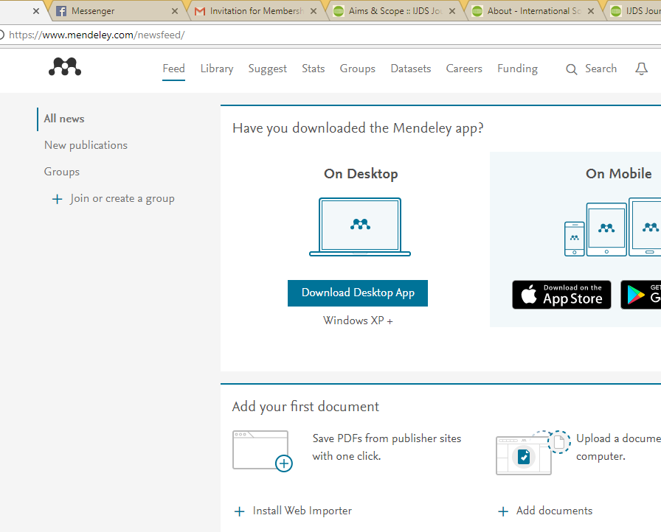
6. Apabila Anda berhasil membuat “account”, maka akan masuk dan tampilannya sebagai berikut :

Slide 21
7. Anda dapat merubah profil Anda, seperti photo profil dan yang lainnya.

Slide 22
8. Riwayat Pekerjaan dan Pendidikan juga dapat diisi.

Slide 23
MENGGUNAKAN SOFTWARE MENDELEY DESKTOP

Slide 24
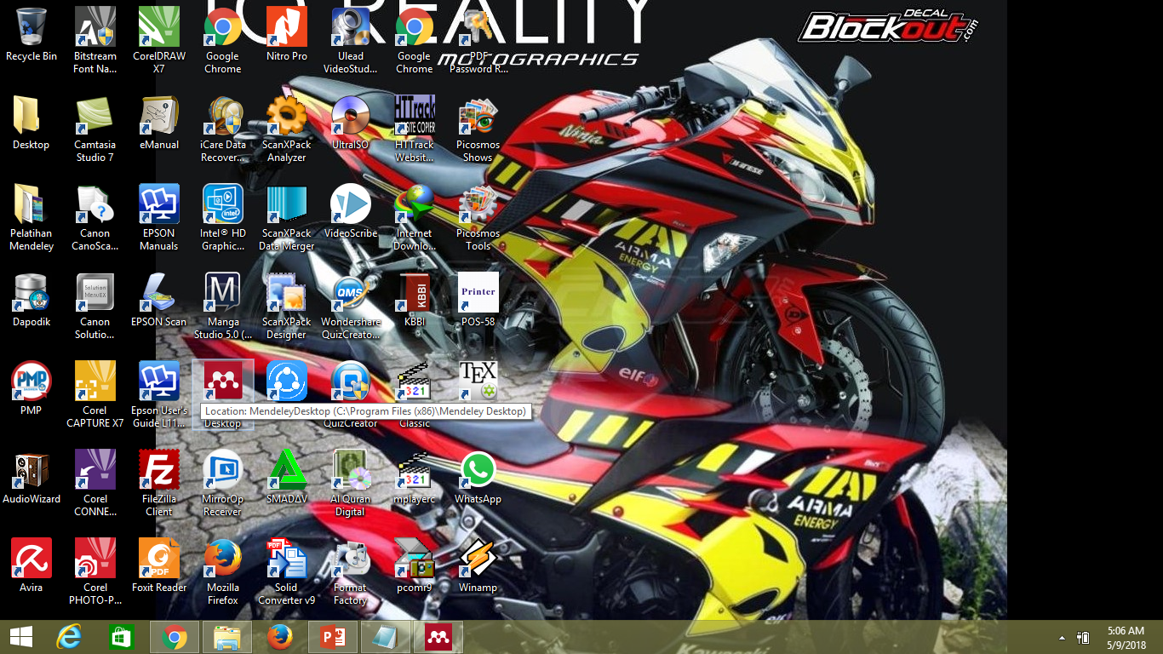
1. Jalankan Aplikasi Mendeley Desktop yang ada Shortcutnya di Desktop

Slide 25
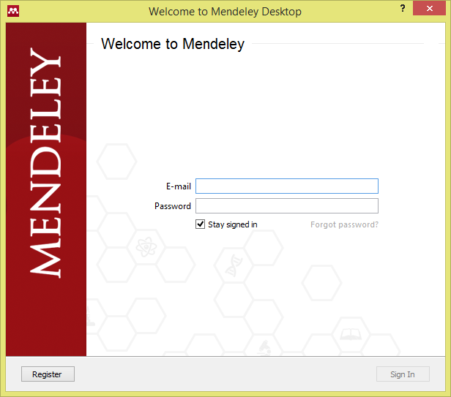
2. Lalu akan muncul dialog “Welcome to Mendeley”, isikan email dan password yang sudah kita masukkan tadi. Pilih klik “Sign In”.

Slide 26
3. Tampilan selanjunya adalah muncul kotak dialog untuk menambah file pdf atau doc yang bisa dibrowse dari file pdf atau doc di laptop kita. Untuk melewati langkah ini bisa di klik “Skip”. Untuk melanjutkan langkah ini bisa langsung pilih “Next” setelah kita memasukkan file yang akan diimpor.

Slide 27
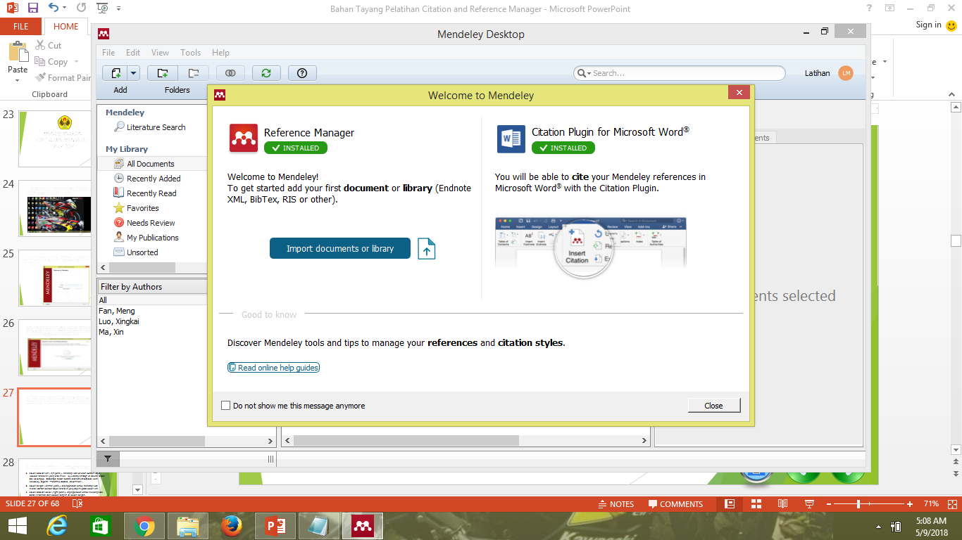
4. Hasil akhirnya adalah antar muka (interface) Mendeley, dengan tampilan sebagai berikut:

Slide 28
5. Interface Aplikasi Mendeley Desktop
Kolom sebelah kiri (left panel), menampilkan seluruh sumber daya (koleksi referensi) yang kita miliki. My Library terbagi ke dalam folder dan kelompok. Beberapa folder secara otomatis disediakan oleh Mendeley, seperti: “recently added, favorities”.
Kolom tengah (central panel), dipergunakan untuk menampilkan rincian daftar sumber daya referensi yang dipilih pada kolom kiri.
Kolom sebelah kanan (right panel), dipergunakan untuk menampilkan detail informasi dari koleksi terpilih di kolom tengah.
Sedangkan “Toolbar” berisi ikon untuk tugas-tugas yang bersifat umum, seperti menambah dan menghapus dokumen, melakukan sinkronisasi dan sebagainya. Kita juga dapat melakukan ‘drag and drop” maupun “right click”.

Slide 29
6. Untuk mengaktifkan Mendeley pada MS Word, perlu terlebih dulu menginstall plug in caranya klik menu Tools pada Mendeley pilik “Install MS Word Plug In”. Tunggu sampai proses install plug in selesai. Tujuannya sebagai aplikasi pembuat sitasi dan daftar pustaka pada MS Word.

Slide 30
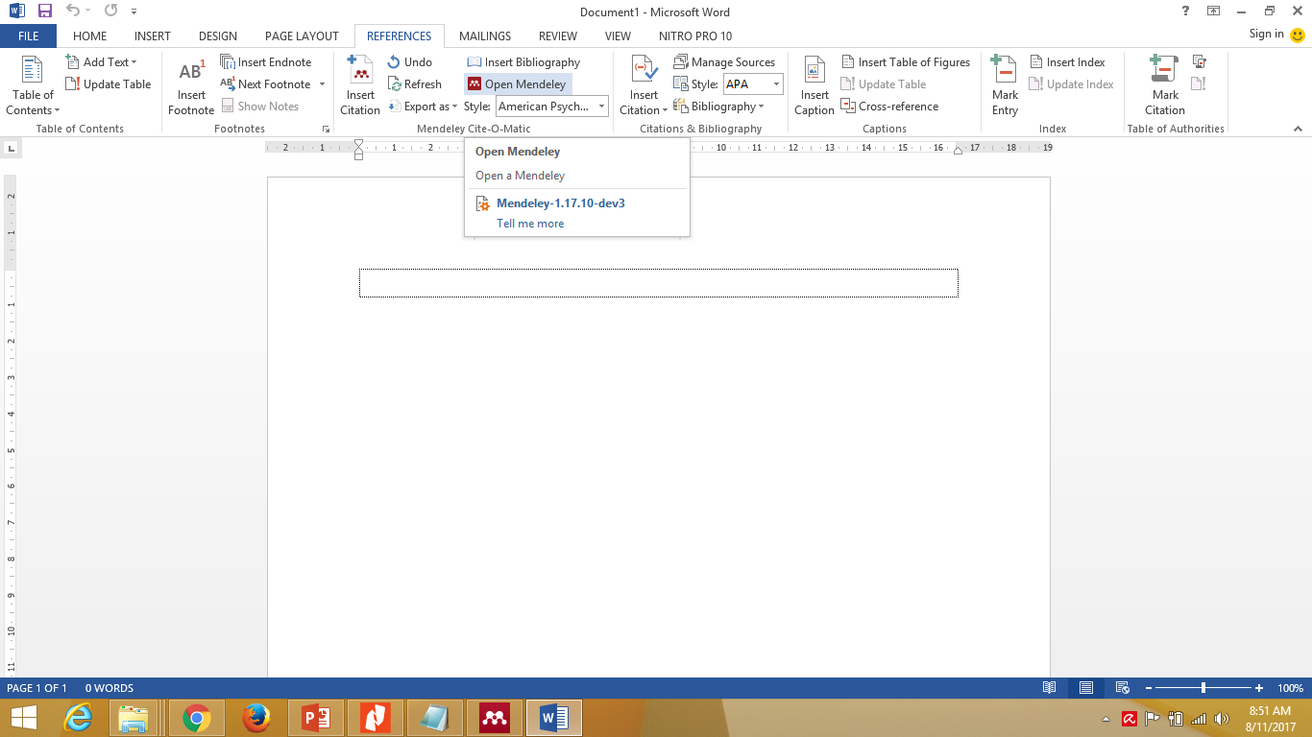
7. Setelah Klik OK, bukalah aplikasi Microsoft Word, Klik Tab Refdrences, maka ada tampilan yang berbeda, yaitu ada icon Mendeley.

Slide 31
MEMBUAT KUTIPAN MENGGUNAKAN MENDELEY

Slide 32
Catatan :
Sebelum membuat kutipan dan daftar pustaka dengan menggunakan data yang terdapat dalam Mendeley, pastikan bahwa Mendeley sudah terintegrasi di dalam perangkat lunak pengolah kata yang kita miliki. Untuk membuat kutipan dari daftar referensi yang kita miliki dalam Mendeley, ikuti langkah berikut ini.

Slide 33
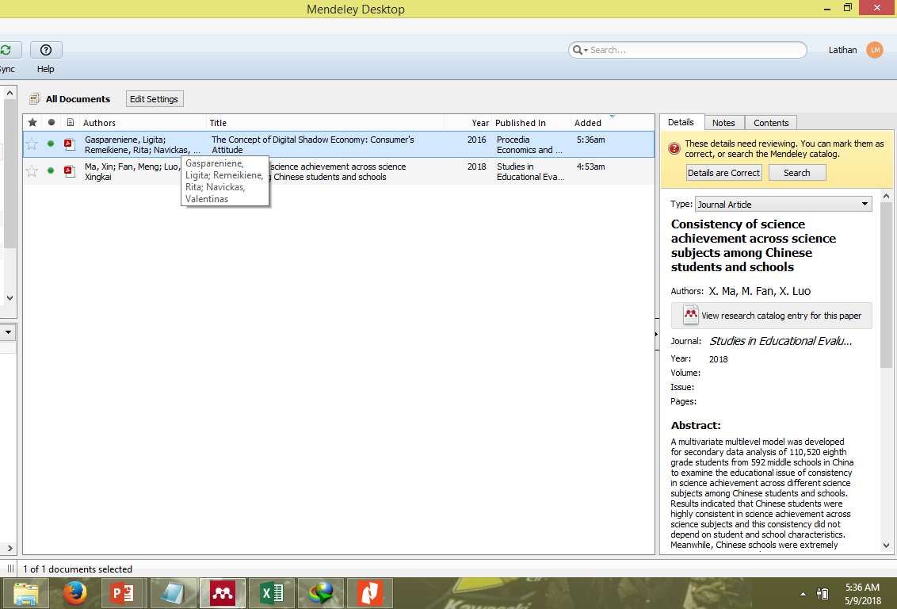
1. Sebelum kita membuat kutipan dan daftar pustaka pada karya ilmiah yang akan kita buat pastikan aplikasi Mendeley sudah aktif. Kemudian klik add file untuk menambahkan dokumen atau file dalam format .pdf atau .doc,bias juga menambahkan folder sekaligus, akan tampil sebagai berikut:

Slide 34
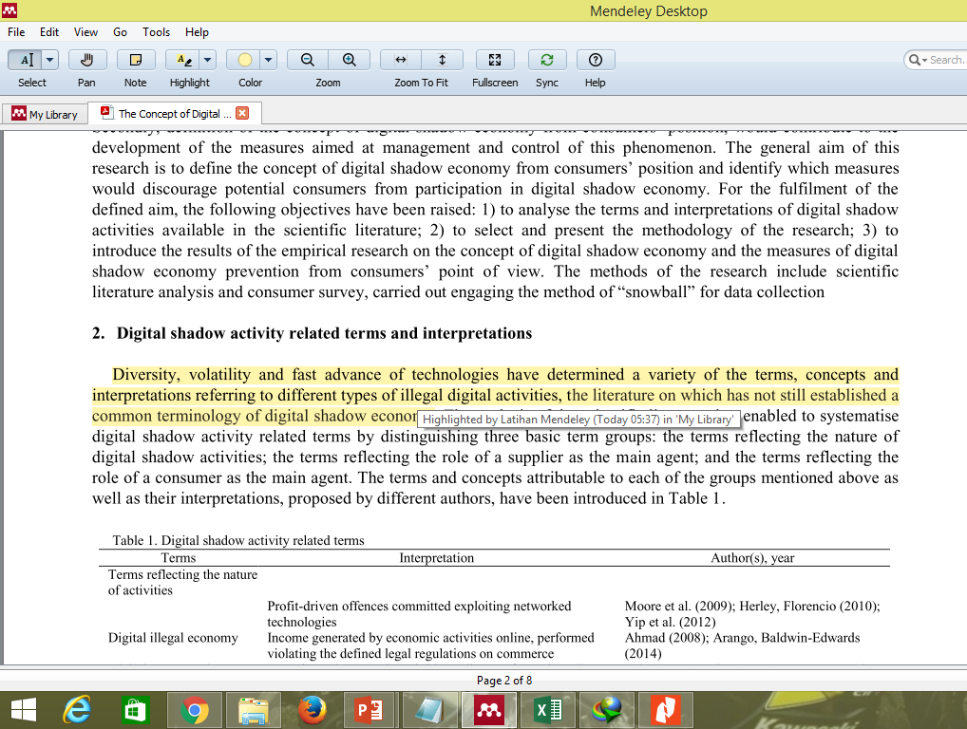
2. Pilih file yang akan kita , lalu cari bagian yang akan kita sitir dengan klik 2 kali pada file tersebut. Kemudian klik select untuk memilih bagian yang akan kita kutip, lalu pilih option copy. Akan muncul tampilan sebagai berikut:

Slide 35
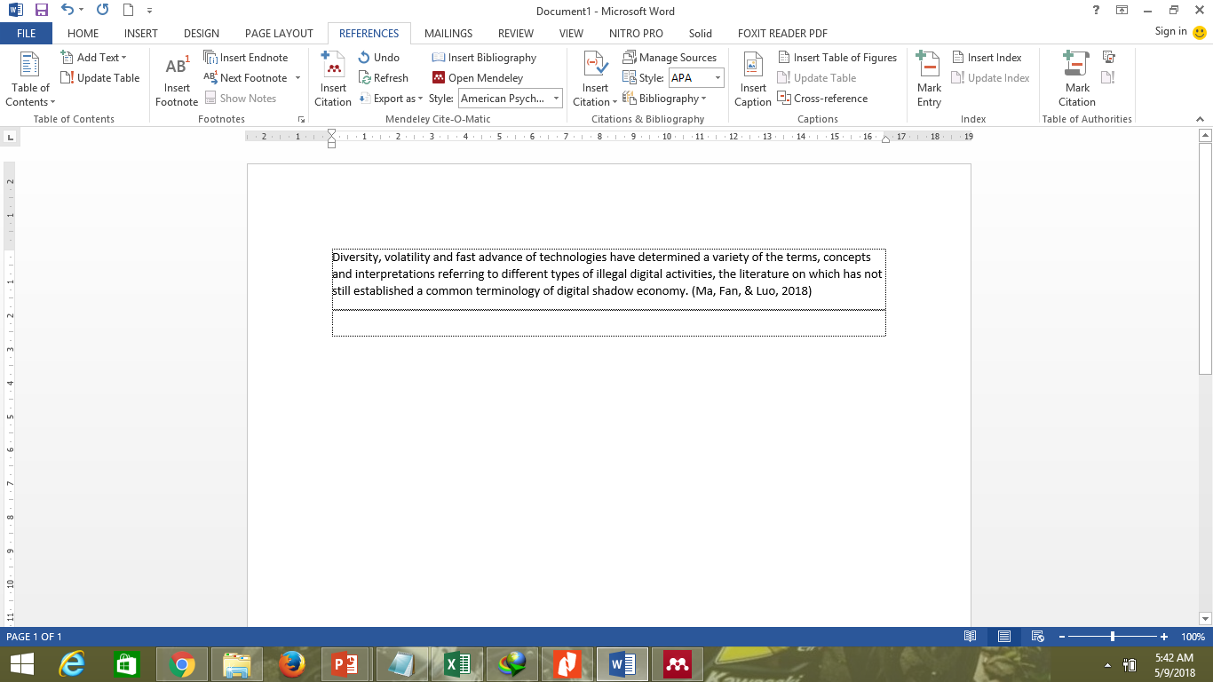
3. Paste di MS Word lalu klik Reference pilih toolbar Insert Citation lalu akan muncul kotak dialog dan pilih Go to Mendeley. Pastikan kursor pada MS Word berada di awal dan akhir paragraf.

Slide 36
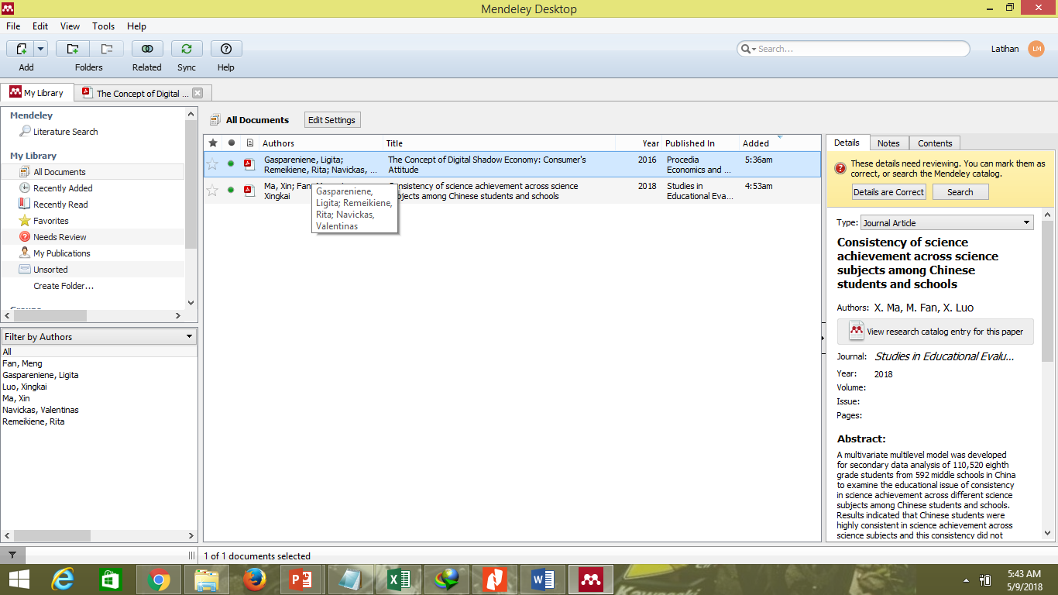
4. Hasil sitasi setelah klik file pada Mendeley lalu klik “Cite” maka otomatis pada MS Word kita sudah terdapat hasil sitasi atau sumber kutipan.

Slide 37
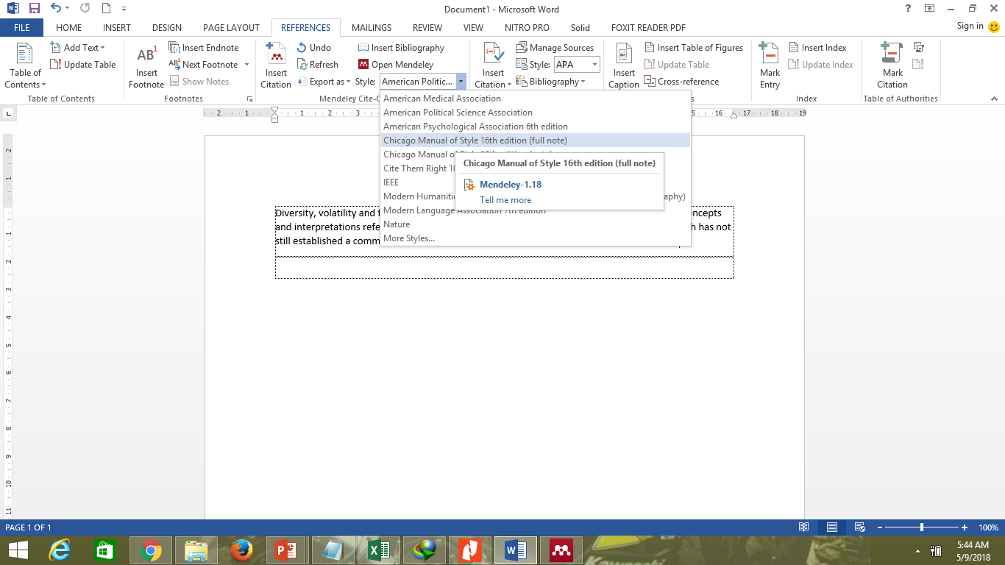
5. Yang bertanda kuning adalah hasil sitasi menggunakan Mendeley. Untuk mengubah format penulisan citation yang digunakan, sesuaikan pilihan Style di kanan menu Insert Citation. Untuk menambah “citation style” pada Mendeley pilih menu View, klik “Citation Style” pilih salah satu dari gaya sitasi yang diinginkan atau pilih “More Style” untuk menambahkan style yang belum masuk list.

Slide 38
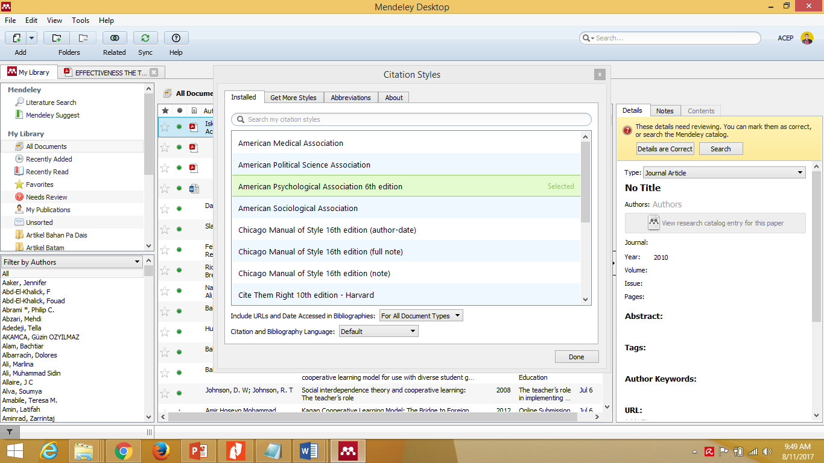
6. Untuk menambah “citation style” pada Mendeley pilih menu View, klik “Citation Style” pilih salah satu dari gaya sitasi yang diinginkan atau pilih “More Style” untuk menambahkan style yang belum masuk list.

Slide 39
MEMBUAT DAFTAR PUSTAKA MENGGUNAKAN MENDELEY

Slide 40
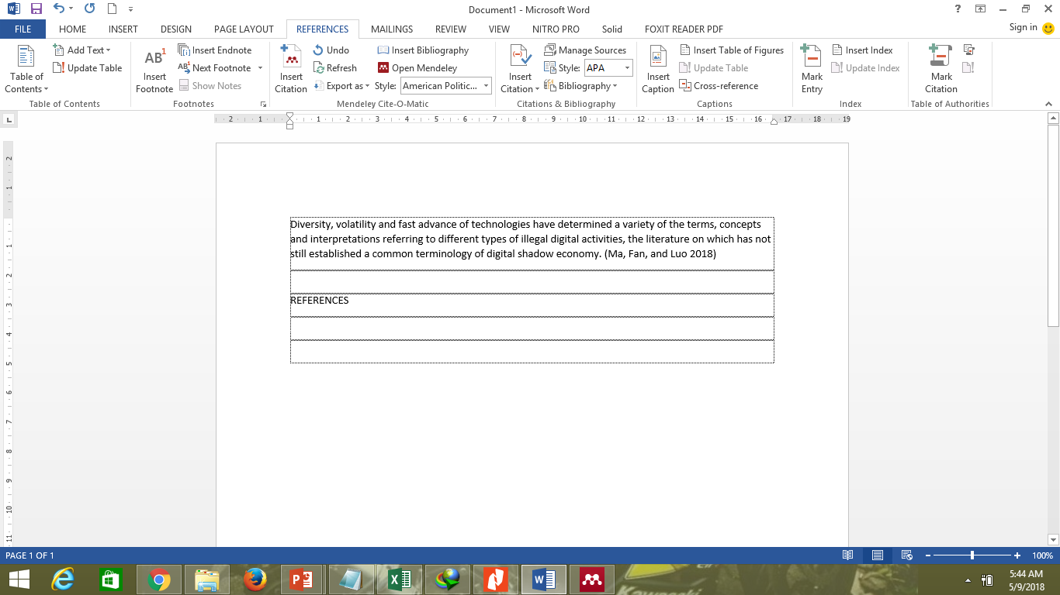
1. Posisikan kursor di akhir paper di MS Word, ketikan References atau Daftar Pustaka

Slide 41
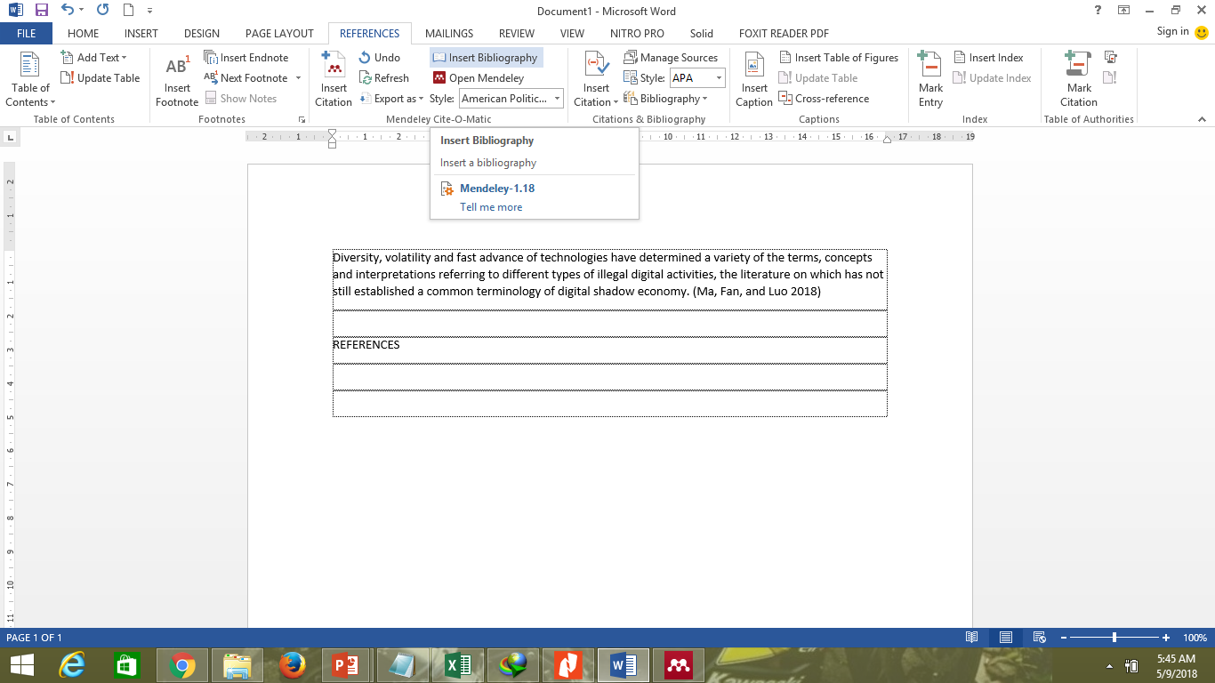
2.Klik Insert Bibliography pada menu bar.

Slide 42
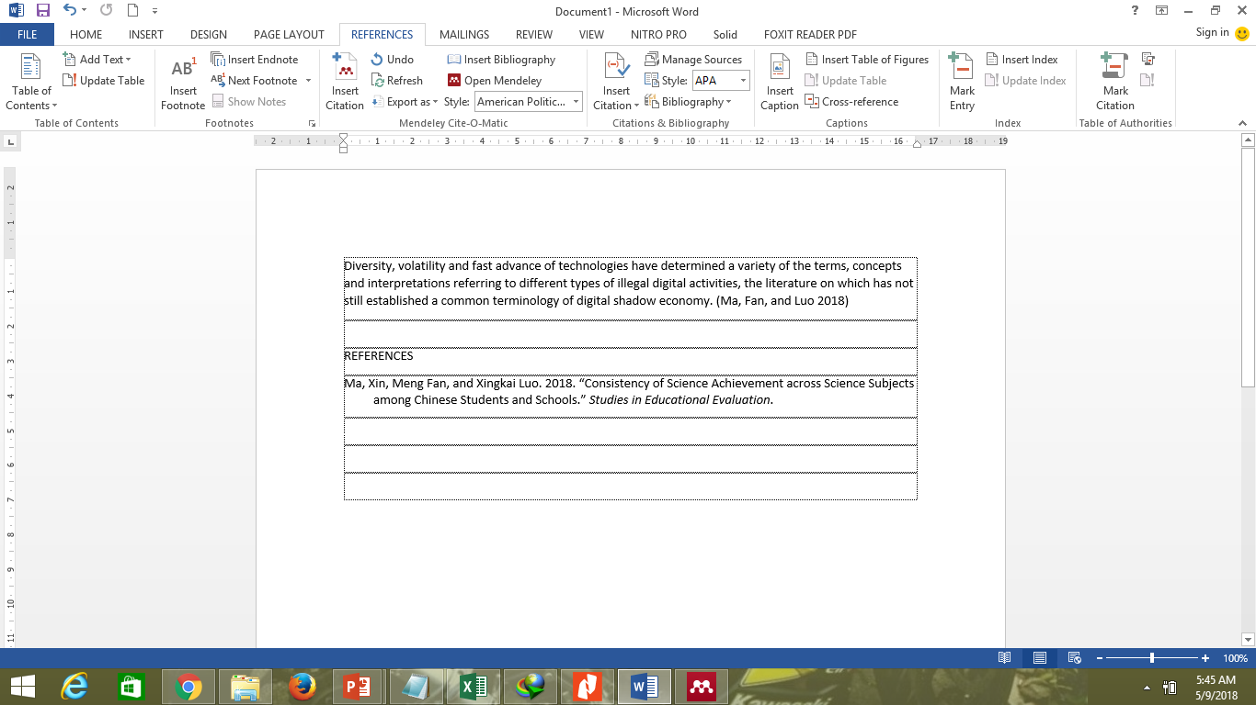
3. Mendeley akan secara otomatis akan membuat daftar pustaka dari seluruh referensi yang disitir di dalam dokumen.

Slide 43
MENGGUNAKAN MENDELEY WEB DAN DESKTOP

Slide 44
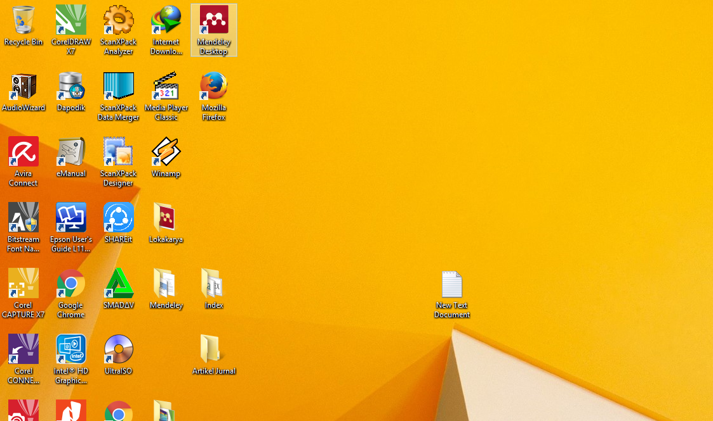
1. Buka program Mendeley Desktop

Slide 45
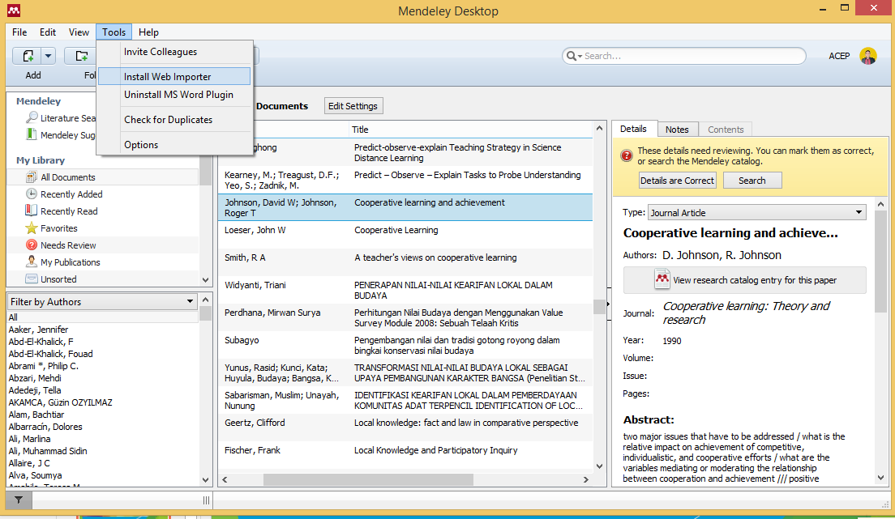
2. Kemudian isikan e-mail dan password yang telah didaftarkan pada langkah sebelumnya.

Slide 46
3. Klik Tools, kemudian klik Install Web Importer.

Slide 47
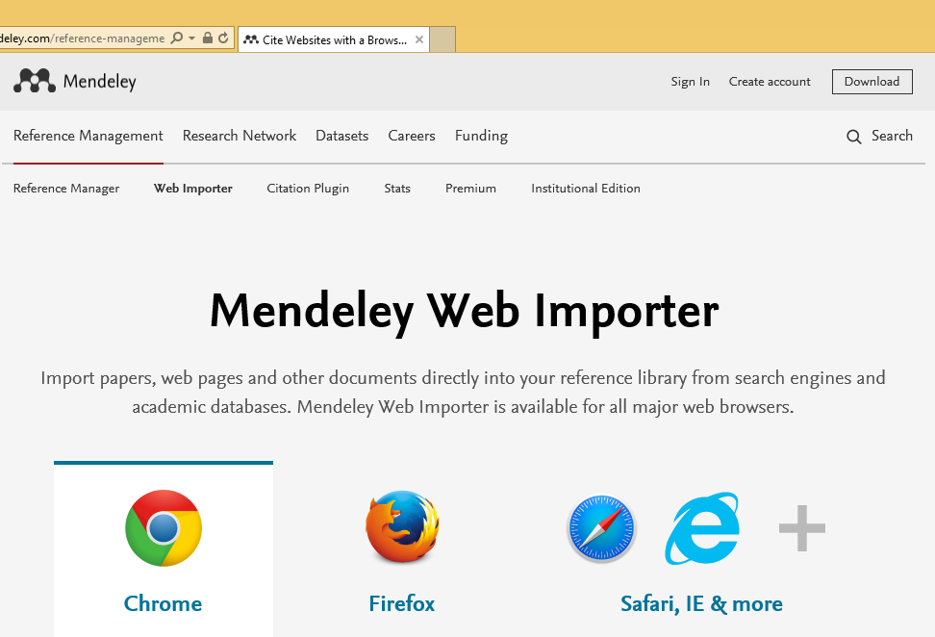
4. Pilih browser yang ingin Anda Gunakan.

Slide 48
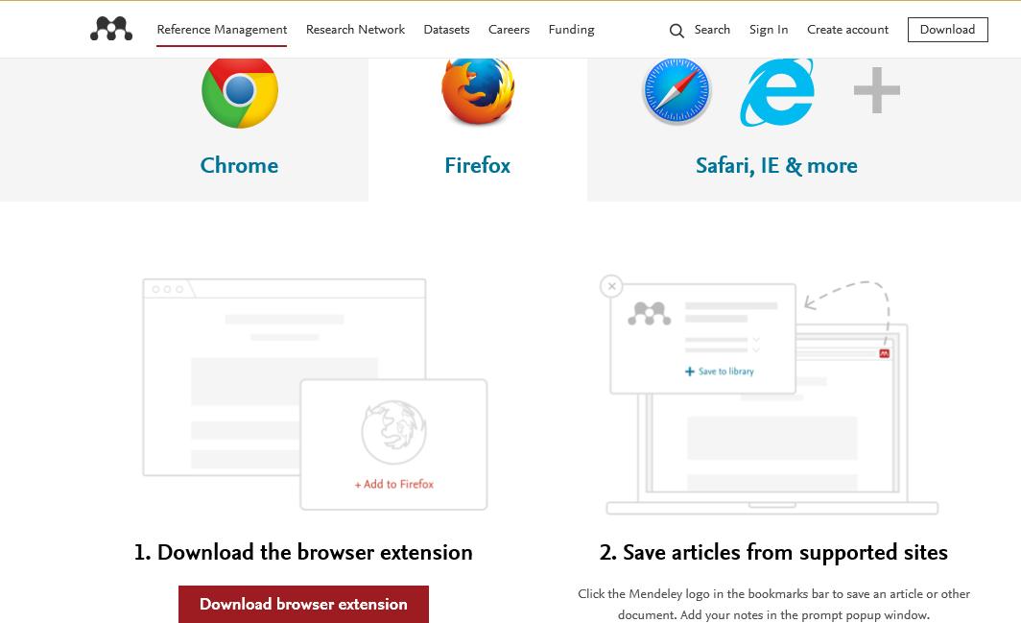
5. Klik Download (Apabila yang Digunakan Mozila Firefox) browser Extension

Slide 49
6. Klik Open

Slide 50
5. Klik Instal apabila yang digunakan Chrome, Chrome Browser Extention (Chrome)

Slide 51
6. Klik Instal Chrome Browser Extention, kemudian Klik Available On Chrome

Slide 52
7. Masuk ke mendeley web dengan mengunjungi alamat https://mendeley.com/

Slide 53
8. Klik Sign In, kemudian akan tampil kotak dialog berikut.

Slide 54
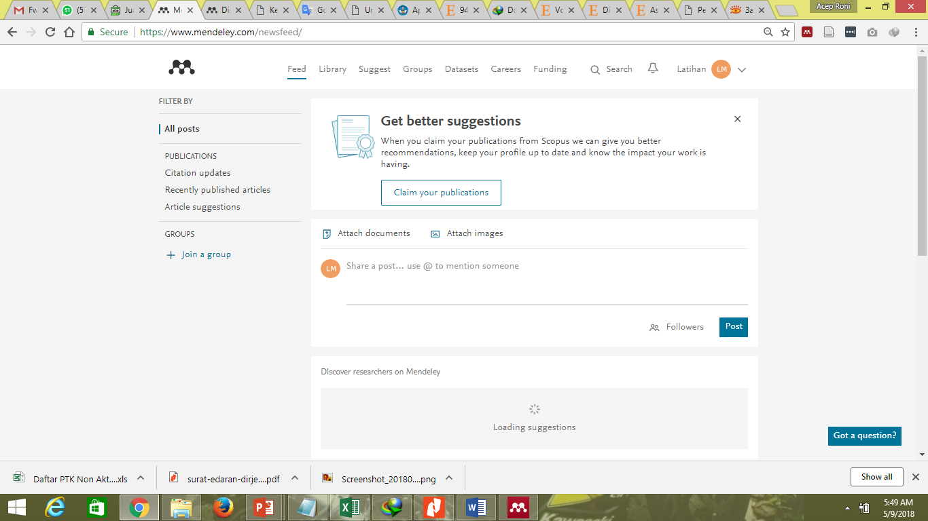
9. Kemudian akan tampil sebagai berikut.

Slide 55
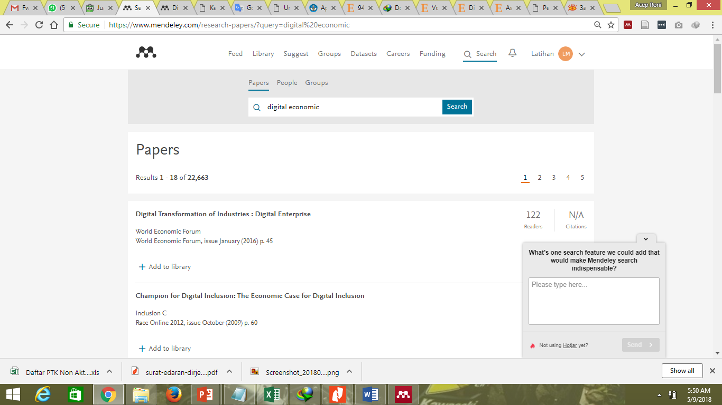
10. Kemudian klik Search, dan masukan kata kunci yang sedang dicari referensinya, maka artikel yang dimaksud akan muncul

Slide 56
11. Setelah muncul artikel, pilih artikel yang dimaksud, yaitu dari kesesuaian dengan yang kita cari, jumlah pembaca dan pengutip. Kemudian klik Save References, maka akan berubah menjadi “Add to Library”, lakukan berulang-ulang.

Slide 57
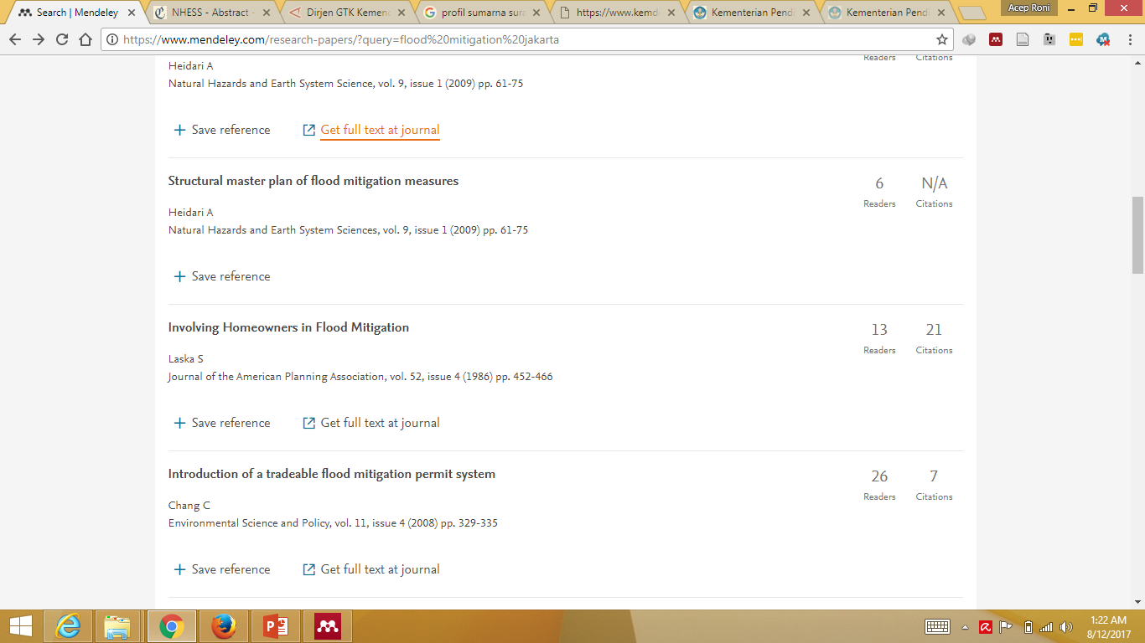
12. Artikel dapat didownload dengan mengklik Get Full Text Journal

Slide 58
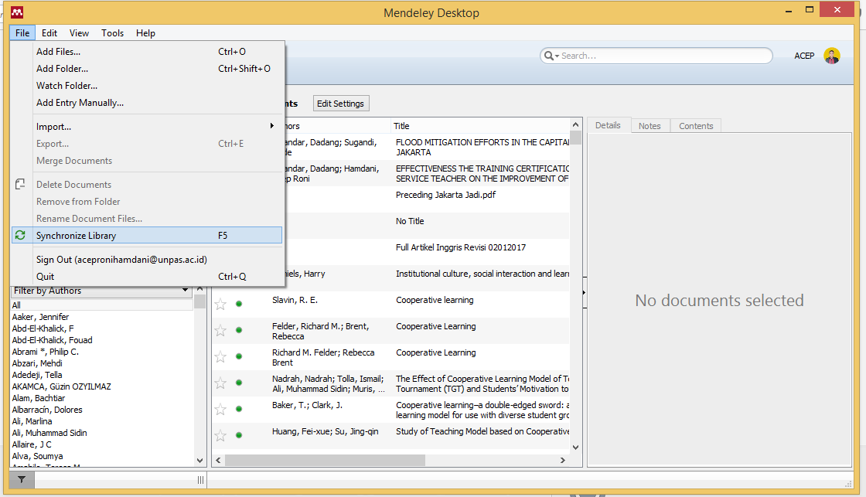
13. Setelah referensi di save, masuk ke Mendeley Desktop, Kemudian Klik Synchronize atau F5

Slide 59
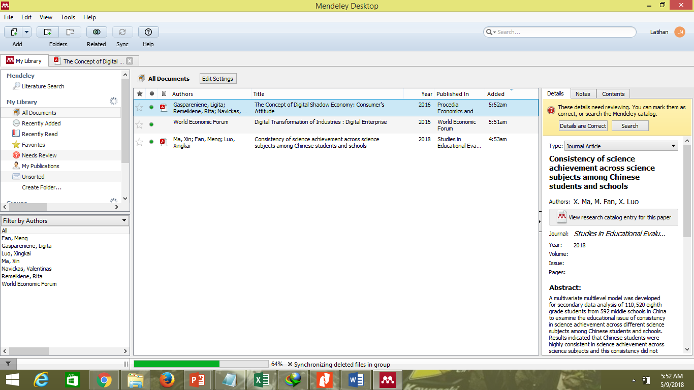
14. Maka referensi akan masuk, ke daftar referensi Mendeley Desktop pada tab Recently Added, dan bisa dikutip seperti langkah sebelumnya.

Slide 60
TERIMA KASIH

